Slide 1
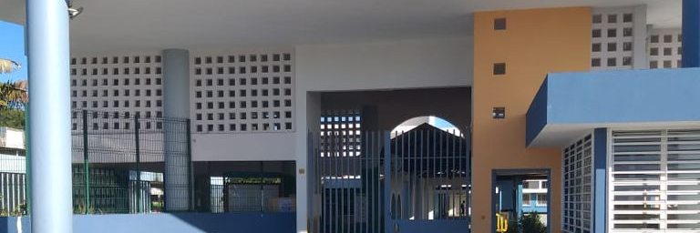

Agenda Culturel
Newsletter du Collège Florette Morand – N°3

Slide 2

Le Théâtre du Héron
Le Théâtre du Héron, compagnie théâtrale, propose des spectacles au sein des établissements scolaires et des parcours d'éducation artistique et culturelle pour l'année scolaire 2026.
Plusieurs oeuvres de la compagnie seront en tournée en Guadeloupe en 2026:
ON NE BADINE PAS AVEC L'AMOUR - Musset
DR.JEKYLL AND MR.HYDE - Stevenson (langue anglaise)
EL LAZARILLO DE TORMES - auteur anonyme (langue espagnole)
Nos spectacles sont accompagnés de bords plateau et d'interventions en classe. Tous nos spectacles peuvent être mis en scène au sein des établissements scolaires.

Slide 3

Festival des langues et cultures créoles

Slide 4

Les concours du Recteur

Slide 5

Les concours du Recteur

Slide 6

Quatre expositions à découvrir !

Slide 7

Quatre expositions à découvrir !

Slide 8

Quatre expositions à découvrir !

Slide 9

Quatre expositions à découvrir !

Slide 10

DOWN
Cet atelier propose une immersion dans la recherche chorégraphique développée autour de la pièce DOWN. Le travail explore le rapport entre groove, mouvement et musique, en considérant le corps comme un instrument capable d’amplifier le son, de l’incarner, mais aussi de s’en extraire, d’entrer en dissonance ou en résonance avec lui.
📍 Karukera Ballet - rue Eutremont Gène Pointe-à-Pitre
🔗Informations et inscriptions sur gestion@karukera-ballet.com ou au 0690 40 26 09

Slide 11



Informations complémentaires Caribulles

Slide 12

Le Moule en héritage
Dans le cadre du 𝐌𝐨𝐮𝐥𝐞 𝐞𝐧 𝐡𝐞́𝐫𝐢𝐭𝐚𝐠𝐞, une conférence est proposée autour de la protection et de la valorisation du patrimoine dans une 𝐕𝐢𝐥𝐥𝐞 𝐝’𝐀𝐫𝐭 𝐞𝐭 𝐝’𝐇𝐢𝐬𝐭𝐨𝐢𝐫𝐞.
📅 Jeudi 29 janvier 2026 à 18 h 30
📍 Médiathèque Le Moule

Slide 13


Rencontres littéraires avec les Editions Nèg Mawon

Slide 14

Concours de dessin « Non Au Harcèlement »
Calendrier prévisionnel :
Lundi 19 janvier : apporter une esquisse de l'affiche, voir d'ici la fin de semaine pour ceux qui peuvent
Lundi 26 janvier au plus tard : dessin final (après avoir eu un 1er retour conseil)
Jeudi 29 janvier : date limite de réception des créations.
Alors à vos crayons !

